Slide 1


Institut Supérieur du Numérique (SupNum)
Structures de données et complexité algorithmique
Semestre : S3

Slide 2
PLAN
Introduction, rappels
Notions de complexité
Algorithmes de tri
Pointeurs et structures en C++
Liste chainées / Piles / Files
Arbres binaires
Tables de hachage

Slide 3
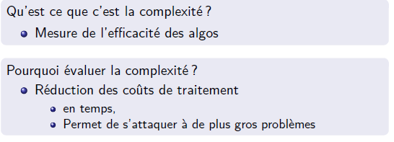
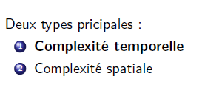
COMPLEXITE

Slide 4
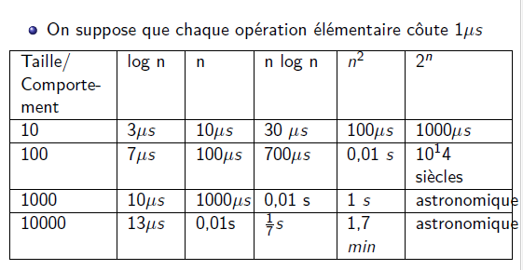
COMPLEXITE

Slide 5
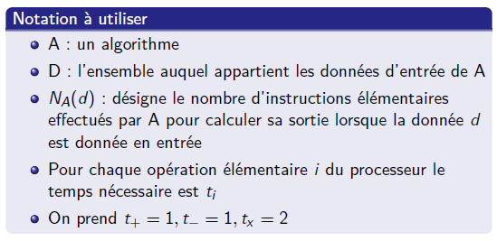
COMPLEXITE

Slide 6
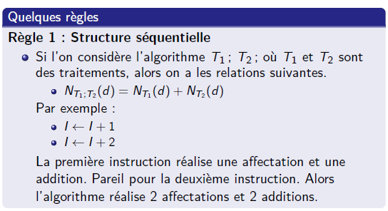
COMPLEXITE

Slide 7
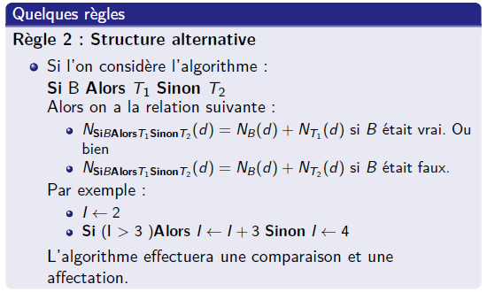
COMPLEXITE

Slide 8
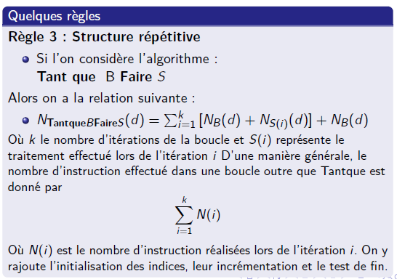
COMPLEXITE

Slide 9


COMPLEXITE

Slide 10
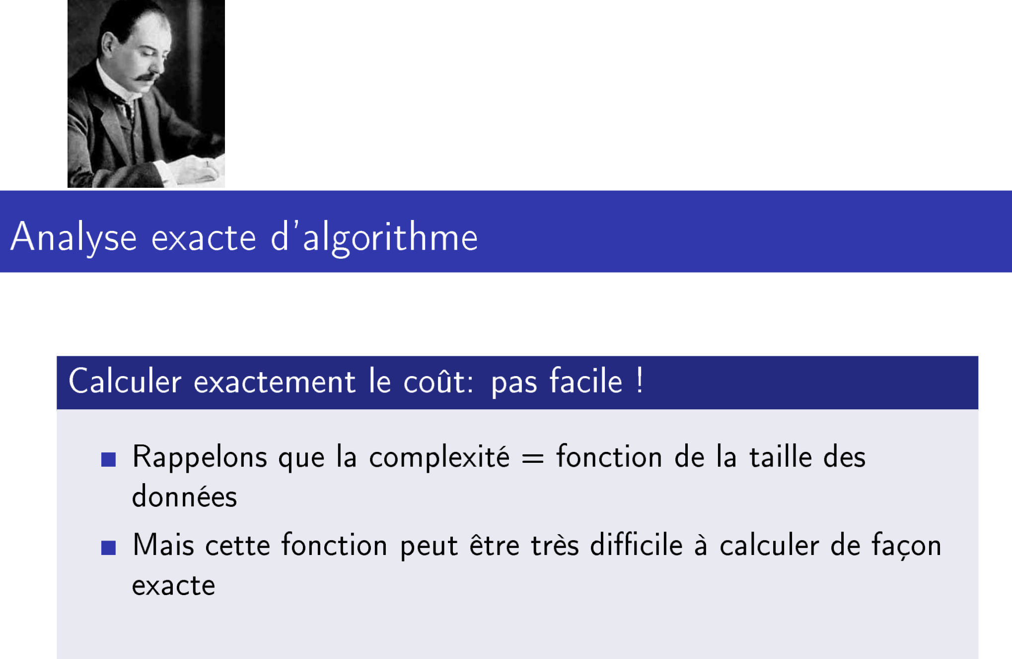
COMPLEXITE

Slide 11
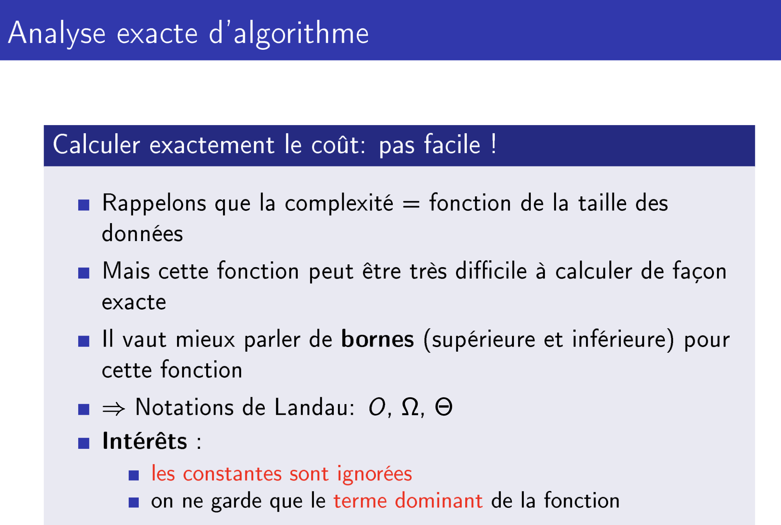
COMPLEXITE

Slide 12
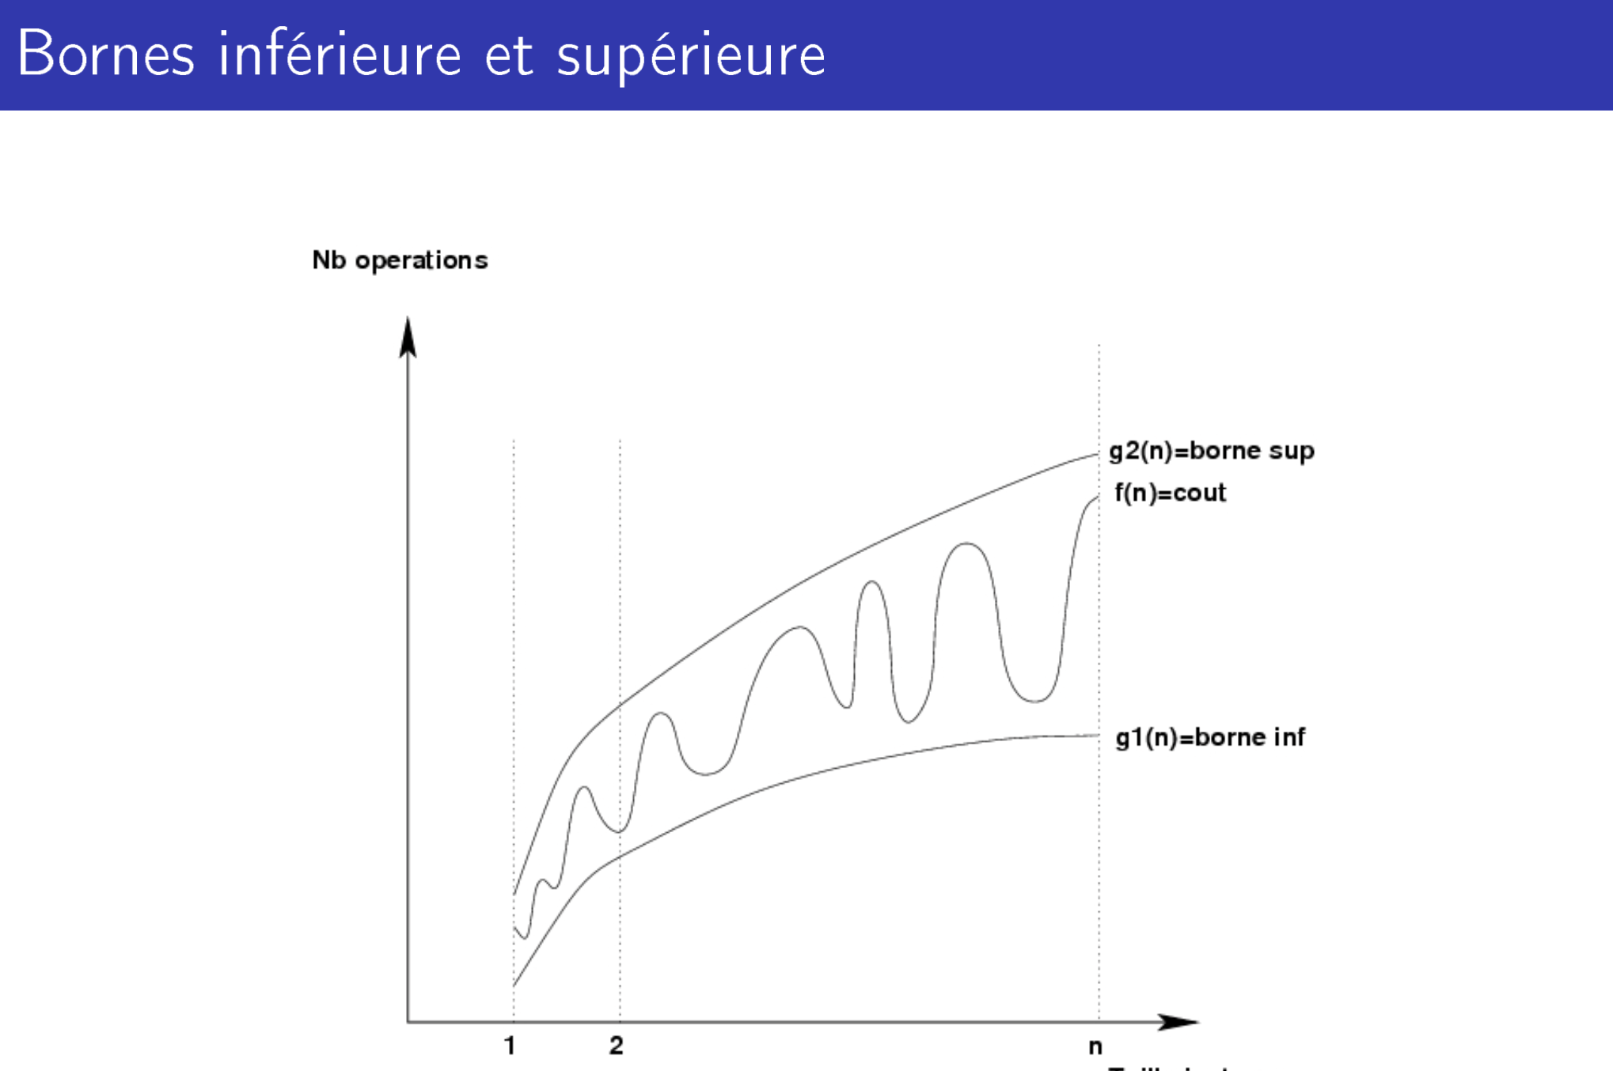
COMPLEXITE

Slide 13
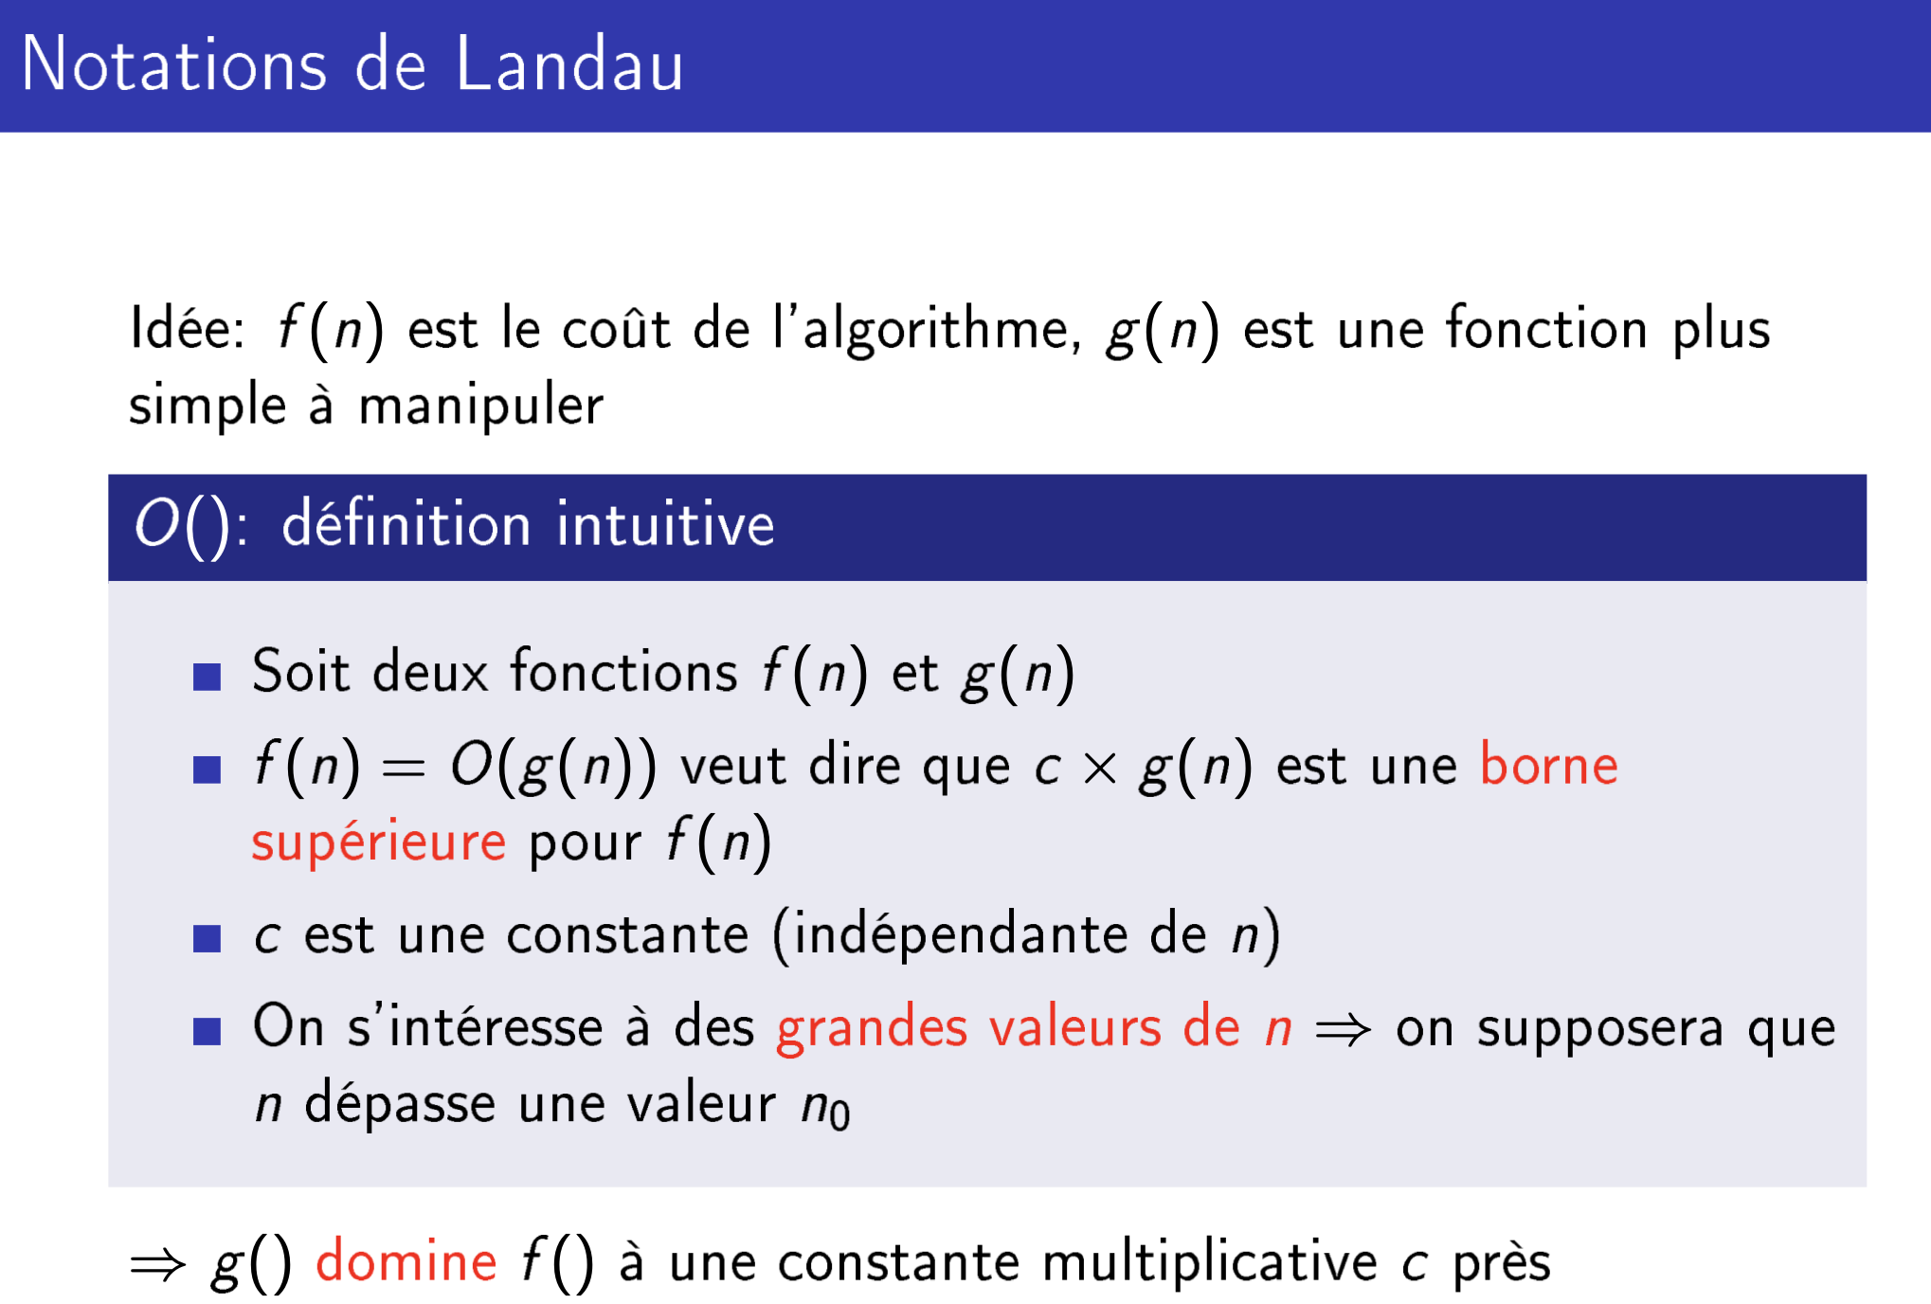
COMPLEXITE

Slide 14
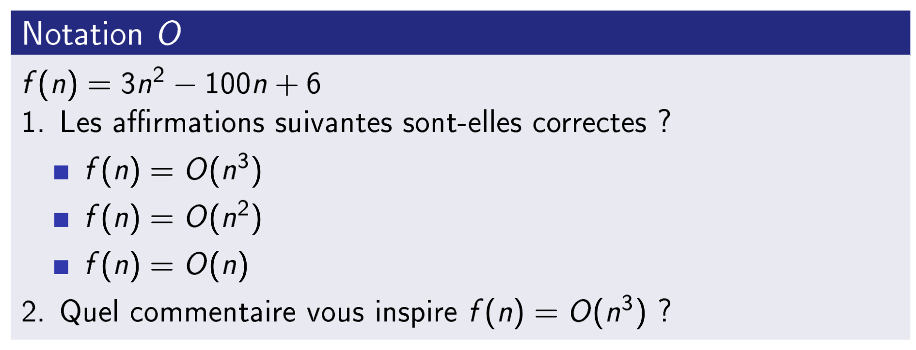
COMPLEXITE

Slide 15
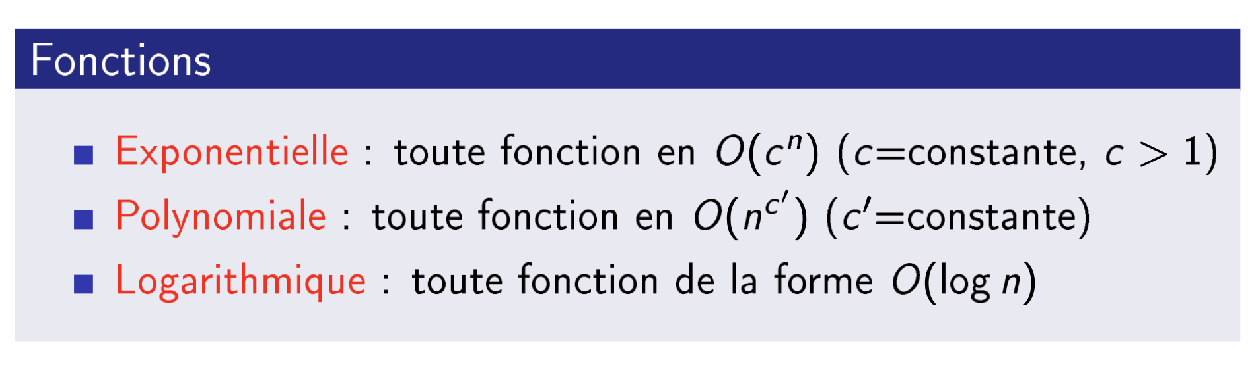
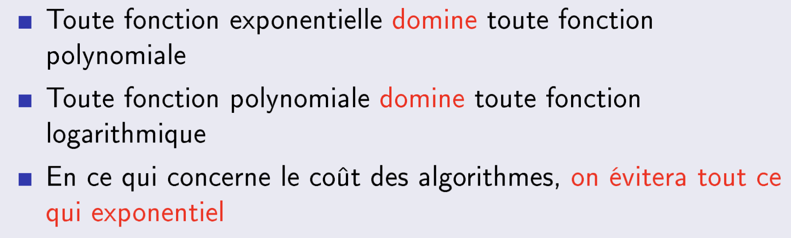
COMPLEXITE

Slide 16
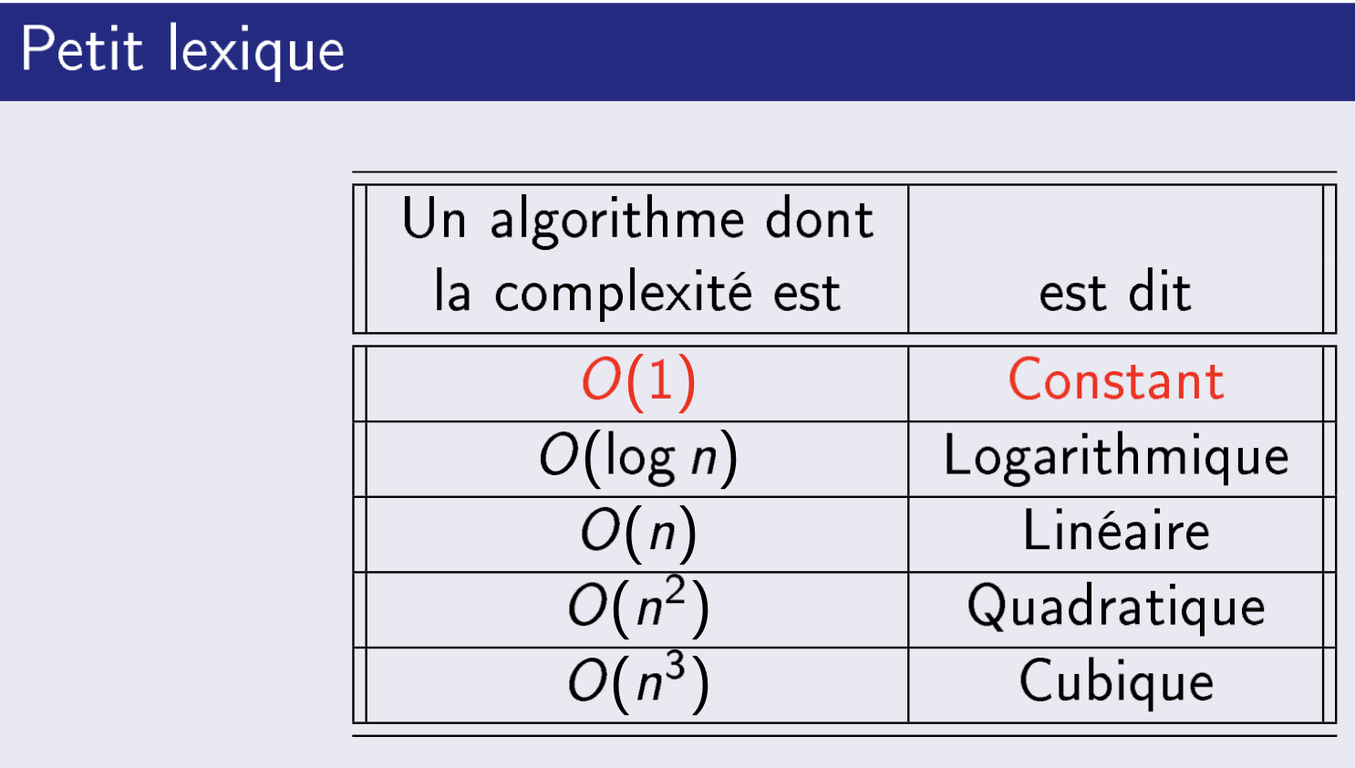
COMPLEXITE

